Slide 1
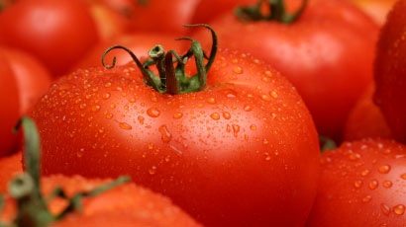
PARADIŽNIK

Slide 2
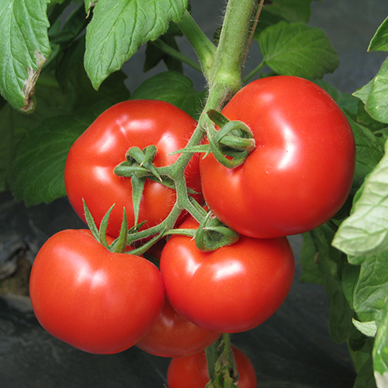
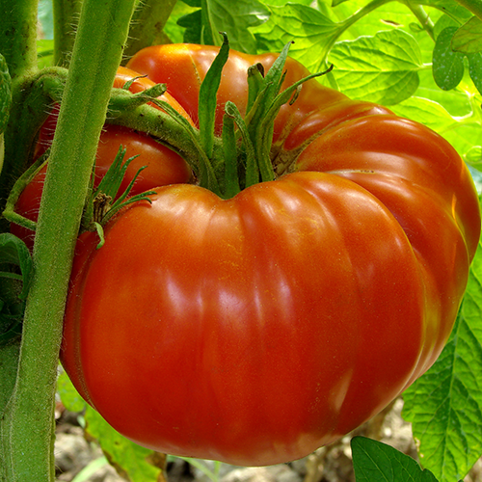
Paradižnik
je rastlina iz družine razhudnikovk
sorodna tobaku, čiliju, krompirju.
izvira iz Amerike
raste kot enoletna rastlina
steblo doseže višino od 1 do 3 metre

Slide 3
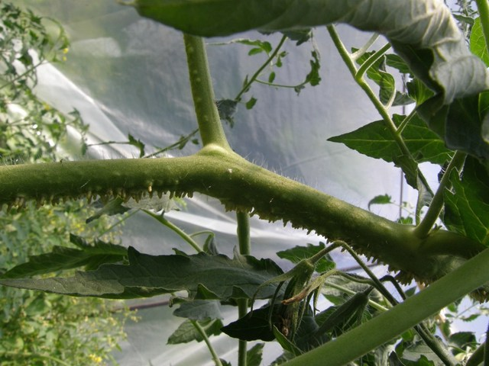
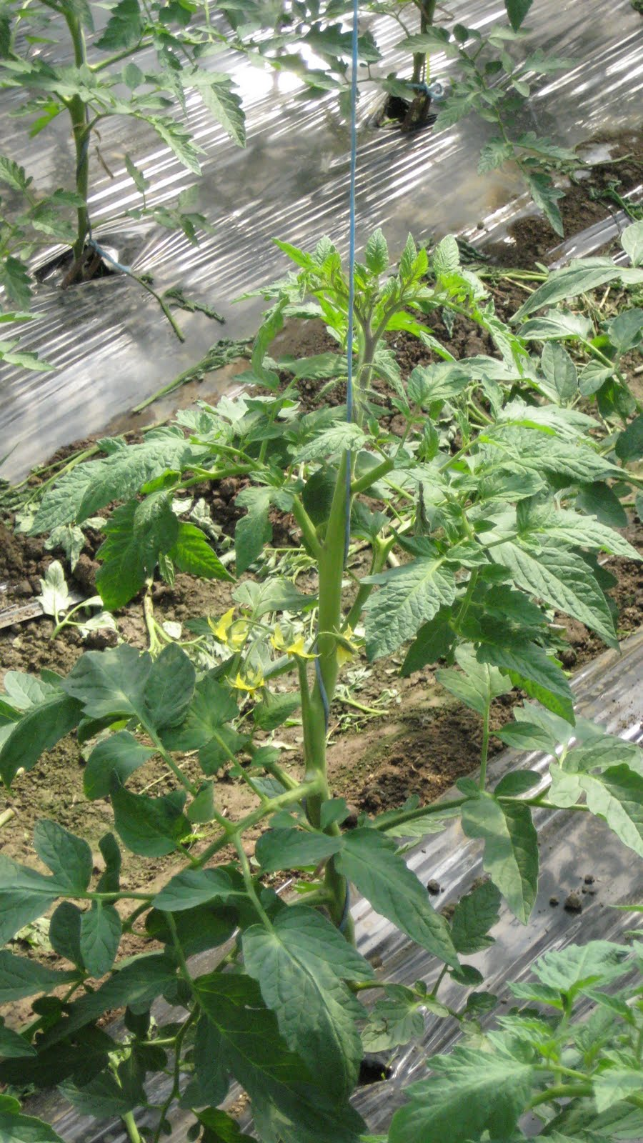
Steblo
zraste do višine 3m
pogosto se ovija okoli nečesa
listi so dolgi 10 do 25 cm
tako steblo kot listi so gosto oddlačeni
ima šibko steblo

Slide 4
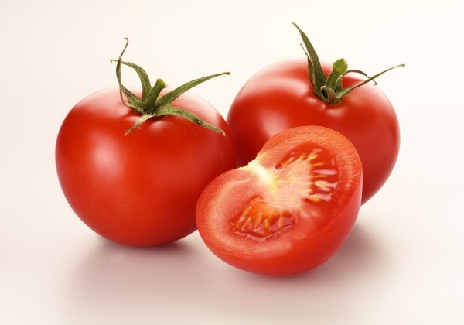
Paradižnik plod
je rdeče barve, barva je odvisna od sorte
cenjen je v prehrani
rdečo barvo daje paradižniku snov likopen
zaradi vode ki jo ima v sebi, je zelo dober za osvežitev
vsebuje male količine suhih koristnih snovi
ima veliko energijsko vrednost

Slide 5
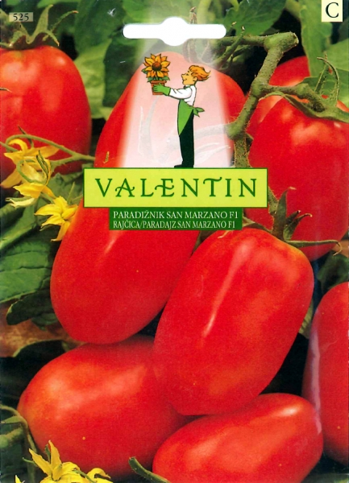
Vrste paradižnikov
Novosadski jabučar
Marmande
Val
Volovsko srce

Slide 6
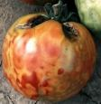
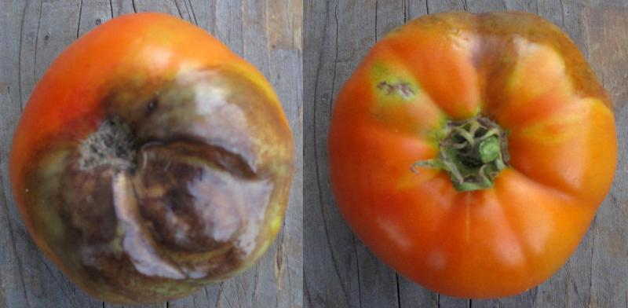
Bolezni
črna listna pegavost
paradižnikova plesen

Slide 7
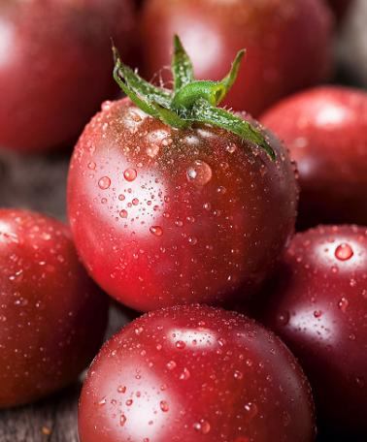
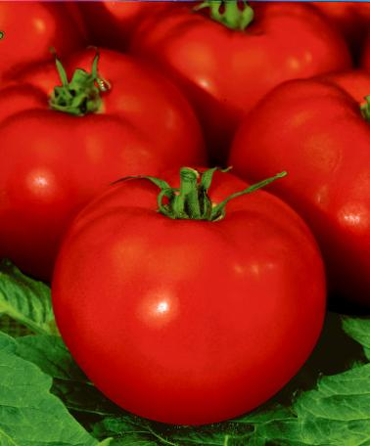
Setev
je odvisna od vremena
pobira se meseca aprila

Slide 8
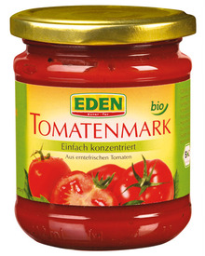
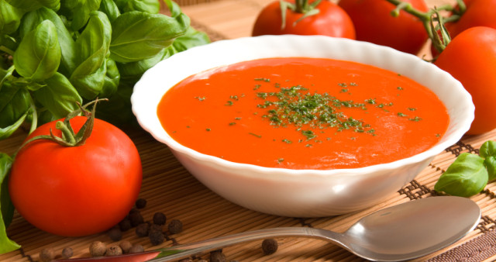
Hrana
paradižnikova mezga
paradižnikova omaka
paradižnikova juha
paradižnikova marmelada

Slide 9
Viri
http://sl.wikipedia.org/wiki/Paradi%C5%BEnik

